Slide 1
试点项目-CMMI运行培训
流程质量部
2012-7-30

Slide 2
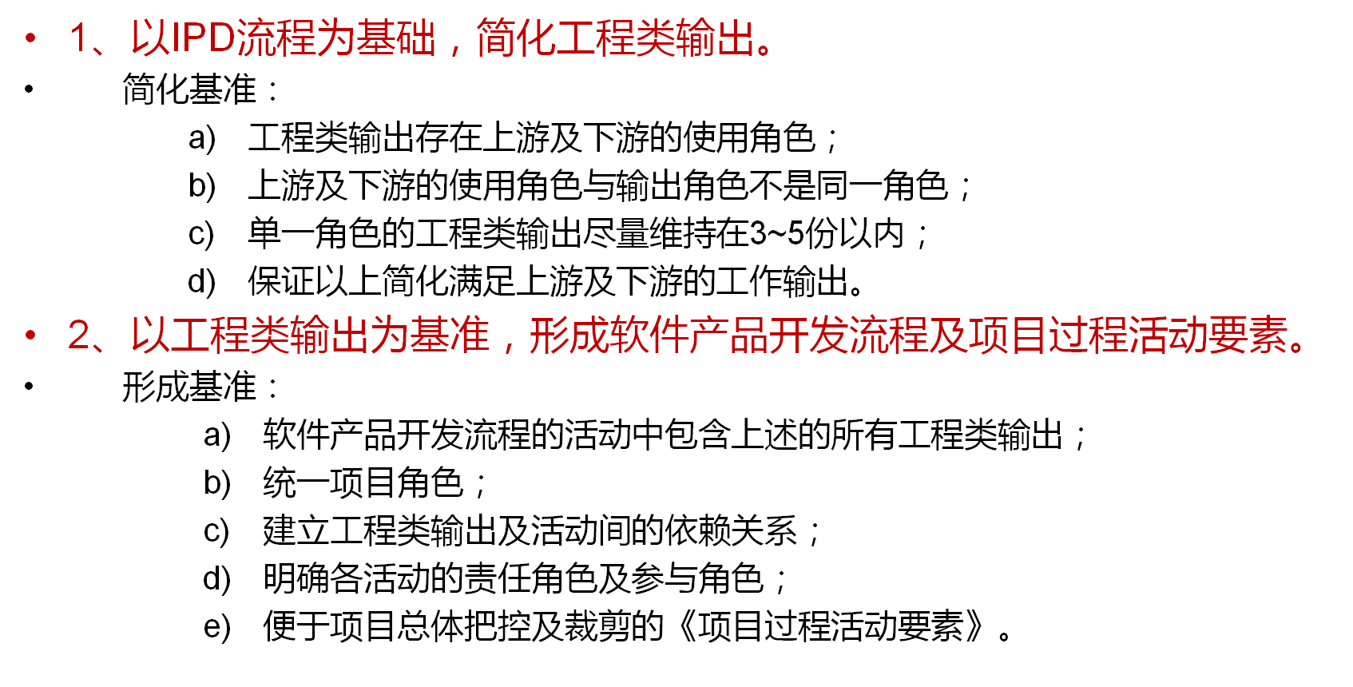
CMMI-工程体系梳理思路

Slide 3
研发支持类
总体：
1、补充《ID编码规则指南》。
评审：
1、流程&指南：《评审管理规程》、《评审专家管理办法》；
2、模板：《评审通知模板》、《评审预审表》、《评审汇总表》、《评审专家池》。
代码走查：
1、流程&指南： 《代码走查管理规定》、《 Java语言编程规范》；
2、模板：《代码走查计划》、《代码走查问题记录单》、《代码走查-checklist 》。

Slide 4
工程类输出：CMMI VS IPD
橙色背景表示合并
蓝色背景表示补充
绿色背景表示细化
IPD
CMMI
包需求
系统设计需求
需求分解分配
系统设计规格
软件需求规格说明书
概要设计说明书
详细设计说明书
接口说明书
测试需求分析
测试与验证计划
测试方案
测试用例
预测试报告
测试报告
Beta测试报告
包需求
需求分解和分配（整合）
系统设计规格
软件设计说明书
接口说明书
数据库设计说明书
交互设计说明书
联调测试方案与计划
测试方案
系统测试用例
性能测试用例
预测试报告
基础主干版本测试报告
补丁升级版本测试报告
合并为
合并为
合并为
细化为

Slide 5
工程类输出：CMMI VS IPD
变化说明：
1、《系统设计需求》和《需求分解分配》合并为《需求分解和分配（整合）》；
2、《软件需求规格说明书》、《概要设计说明书》及《详细设计说明书》合并为《软件设计说明书》；
3、补充《数据库设计说明书》、《交互设计说明书》、《联调测试方案与计划》；
4、《测试需求分析》、《测试与验证计划》及《测试方案》合并为《测试方案》；
5、补充《性能测试用例》；
6、测试报告整合为《预测试报告》（预测试不通过输出）、《基础主干版本测试报告》、《补丁升级版本测试报告》。

Slide 6
工程类输出：CMMI VS IPD
变化说明：
1、《系统设计需求》和《需求分解分配》合并为《需求分解和分配（整合）》；
变化原因：
原因1：《系统设计需求》的输出者和使用者均为SE，其下游文档《需求分解分配》的输出也为SE，为减少SE在文档间的切换，故将两个文档合并；
原因2：原来的《系统设计需求》是作为《需求分解分配》输入，且两个文档的模版有诸多重合之处，考虑后期的变更维护工作，故将两份文档合并；
其他说明：
整合的模版目前与分开的模版并存，各项目视各自需求规模的大小选择，是使用合并的还是分开的。

Slide 7
工程类输出：CMMI VS IPD
变化说明：
2、《软件需求规格说明书》、《概要设计说明书》及《详细设计说明书》合并为《软件设计说明书》；
变化原因：
简化开发人员编写与维护过程文档的工作量
变化关键点：
在《软件设计说明书》中，对软件系统通过0、1、2，共3个层次的设计描述、以及功能与非功能的需求描述，能达到与之前输出3份文档的等同效果

Slide 8
工程类输出：CMMI VS IPD
变化说明：
3、补充《数据库设计说明书》、《交互设计说明书》、《联调测试方案与计划》；
变化原因：
1、IPD较多倾向于硬件，其中的文档并未涉及到软件对数据库的设计以及UCD的交互设计，而这些文档在我们实际工作中都是必须的，所以进行《数据库设计说明书》和《交互设计说明书》的补充。
2、目前公司的联调基本属于一次性联调，对联调没有一个具体的方案与计划，为了保证转测试的质量与合格率，需要对联调做简单的计划和方案说明，所以补充文档《联调测试方案与计划》。
变化关键点：
1、 《数据库设计说明书》和《交互设计说明书》基本沿用了公司目前正在使用的模板，其中《数据库设计说明书》是使用工具Power designer直接导出的。
2、 《联调测试方案与计划》重点强调了联调的轮次，每轮次联调的重点以及联调环境的部署安排。

Slide 9
工程类输出：CMMI VS IPD
变化说明：
4、《测试需求分析》、《测试与验证计划》以及《测试方案》合并为《测试方案》
原因：原《测试需求分析》模板内容太多，测试代表基本不输出，将《测试需求分析》中最重要的产品测试规格合并到测试方案的特性分析章节。原《测试与验证计划》大部分内容为测试方案该描述的内容，结合CMMI老师和测试代表的建议，将《测试与验证计划》合并到测试方案中
5、增加《性能测试用例》
原因：性能测试用例文档一直存在，本次增加该模板
6、《测试报告》细化为《基础主干版本测试报告》和《补丁升级版本测试报告》
原因：公司分为研发和交付项目，根据这两类项目的特点，测试的偏重点也不一样，故对应的测试报告分为两类，这两个测试报告版本在公司由来已久，只是未整理出模板来

Slide 10

流程：CMMI VS IPD
IPD
概念
计划
开发
验证
发布
TR2
TR3
TR4
TR4A
TR5
TR6
TR1
CMMI
里程碑
里程碑
里程碑
里程碑

Slide 11
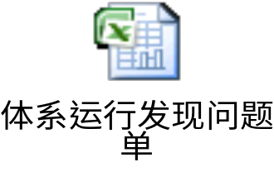
试点项目注意事项
注意事项：
1、项目经理根据《项目过程活动要素》裁剪项目活动及输出件，并与PQA达成一致；
2、根据以上裁剪结果输出项目计划，便于PQA监控；
3、请从以下地址获取工程类模板：
http://10.10.5.46/ProcessSystem_Doc/03_CMMI/02_体系文件/08_研发/模板。
3、项目组成员在使用《软件产品开发流程》、《项目过程活动要素》及工程类模板时，如出现不适用的，请填写《体系运行发现问题单》，并反馈PQA；
4、PQA详细记录工程类模板内容的裁剪情况。

